Slide 1
목차
개요
관련 연구, 설문조사
프로젝트 구성
어플리케이션 기능
사업성
앱 실행 화면

Slide 2


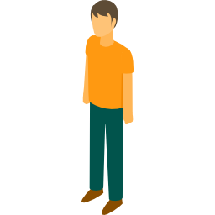



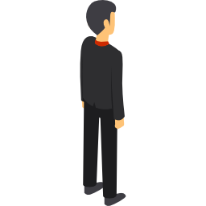

약속 장소에 의한
중간지점 측정 어플!
중간지점 찾기
Find your location and meet!
약속 상대와 약속장소를
선정하기 어려울 때 서로의 위치를
입력하면 빅데이터 기반으로
약속 장소 및 교통을 추천

Slide 3
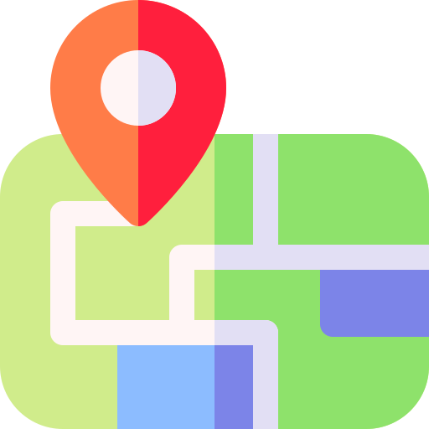

MIRO
For Your New Appointment
개발 배경 및 목표
대학에 와서 다양한 지역에 있는 친구들을 만나게 되면서 학교가 아닌 다른 약속 장소에서 만날 때마다 서로 불편을 감수하게 되었습니다.
그래서 서로의 위치를 기반하여 중간지점을 최적의 루트로 가는 방법이 있으면 좋을 것 같다고 생각하였습니다.
결과적으로 전공을 살려 약속장소 중간지점 알려주는 앱을 만들어 생활의 편리함을 제공하고자 합니다.

Slide 4
관련 설문조사
Survey for the Project
최고
약속 장소 선정 매체
평균 연령 20대 청년 대상 설문조사
우리 프로젝트의 중심인 상대방과의 중간지점이
2위를 차지하였습니다.
47.2%
약속 장소 선정 시 이용하는 매체
소셜 미디어 ‘인스타그램’
Instagram

Slide 5
관련 설문조사
Survey for the Project
약속 어플을 사용할 의향이 있는가?
우리 어플만의 차별점을 내세워 의견을 조사
다수의 참여자가 사용의향에 긍정적인 대답을 주었습니다
87%
12%
사용의향: 예
사용의향: 아니오
사용 경험
약속 어플을 사용한적 있는가?
어플 시장의 사용 정도를 알기 위해 조사
사용자의 수가 많지 않고, 다들 필요성을 덜 느낍니다

Slide 6

관련 연구
Research for the Project
장소 추천을 위한 메타러닝
메타러닝은 배우는 법을 배우는 기법인 ‘딥 뉴럴 네트워크’의 학습 과정에서 샘플 가중치를 학습하는 데 활용합니다.
이러한 점에 착안하여 체크인 행렬의 각(사용자-장소) 쌍의 중요도(혹은 신뢰도)를 메타 러닝을 통해 학습합니다.
메타 모델에 따라 추천 네트워크를 최적으로 학습하는 PREMERE(알고리즘) 방법론을 제시합니다.
*체크인 행렬 : 체크인 데이터를 취합하여 사용자와 장소를 행과 열로 하는 행렬로 변환할 수 있으며, 체크인 행렬은 데이터 희소성 문제를 지고 있음.

Slide 7
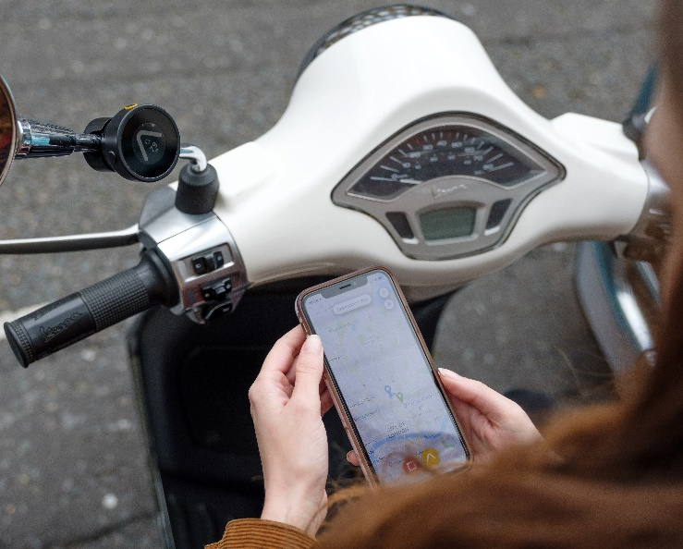
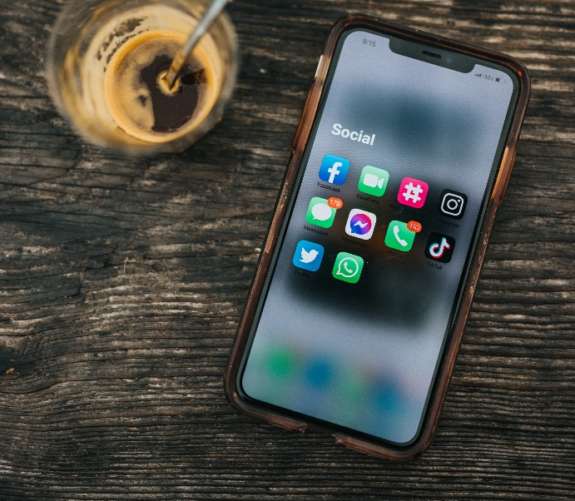
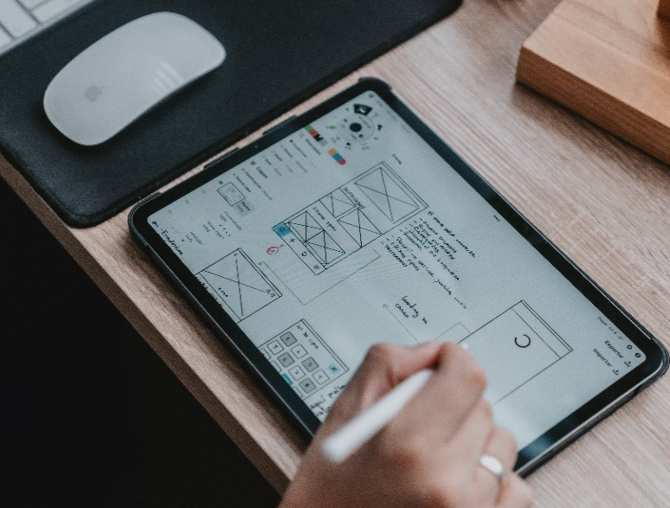
프로젝트 사용 기술
Using Technology
GPS
LBSN(location-based social network)
UI/UX 개발
GPS 위성에서 보내는 신호를 수신해 사용자의 현재 위치를 계산하는 위성항법시스템
위치기반 소셜 네트워크
포토샵과 안드로이드 스튜디오를 활용하여 개발하고자 하는 앱에 맞는 디자인 구현

Slide 8


개발환경 구성
For Your Lifestyle
Android Studio
어플리케이션 제작 프로그램
레이아웃과 코딩을 동시에 실행
Adobe Photoshop
만들고자 하는 디자인 실현
사용자에게 최적화된 디자인을 구현하기 위해 활용
User OS
Android Only
Android Studio를 사용해서 만들었기 때문에
Android로만 가동
Java
앱의 실질적인 구동 역할
만들어진 디자인을 직접 가동시키기 위해
코딩(프로그래밍)

Slide 9
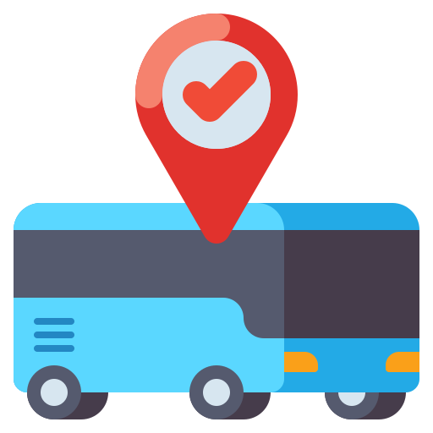
어플리케이션 기능
For Your New Appointment
GPS 위성 신호 기능
각자의 위치를 입력하여 최적의 루트 구현
빅데이터를 이용하여 환승, 지연 시간 없이
1
1
2
2
LSBN으로 위치 공유
내 위치, 네 위치 알고가자
상대방과 도착 시간을 맞추거나,
위급 상황 발생시 빠른 해결 가능
눈이 편한 UI
길 찾기 과업 고민 끝
인도와 도보, 랜드마크, 골목길 초입의
상점 이름 등 다양한 색상으로 시각화
4
4
3
안전 지킴이
시/청각적 신호로 위험도 낮추기
경로에 대한 전체적인 흐름 및
출발~도착까지의 도달정도를 퍼센트(%)로 제공
3
3

Slide 10




사업성
Business Performance
인앱광고
각 위치마다 ‘핫플’을 추천해주는 기능을 활용하여 가게 및 지역 광고를 진행
사장님들
지역별 정보 제공 하고
가게 섭외 및 홍보
커뮤니티
정보 공유를 통한 앱에서 활용할 수 있는 ‘코인’획득
자사 ‘미로’
가게를 섭외 및 홍보,
앱을 보고 온 사람들로 인한 수익을 20% 제공 받음

Slide 11








앱 실행 화면
Miro in Your Area
내 출발장소 입력하기
같이 사용할 친구 추가
평소 이용하는 교통편은?
회원님의 출발장소를 알려주세요!
친구를 초대하거나 추가해서
서로 약속을 편하게 잡아보아요!
자주 이용하는 교통편부터
나열해보아요!
온새미로
1위. 지하철
거울미로
매직미로
2위. 버스
다음으로
다음으로
출발장소 입력
만날 친구 추가
이용하는 교통편
처음 앱 이용 시 나타나는 실행 화면
여기서 사용자는 앞으로 이용할 때 사용될 기본 정보들을 기입
입력된 정보들은 추후에도 변경할 수 있으며 오직 사용자의 편리성을 위해 수집

Slide 12











# 앱 실행 화면
미로 찾기
나미로
서울특별시 미로구 미로동
#일단 나부터
#정보
#적기
나에 대한 기본 정보부터
미리 등록했을 경우에는 자동으로 표시가 되어 번거롭게 매번 새로 설정할 필요가 없다.
지하철-1순위
가고 싶은 장소(선택)
중간장소에서 가고 싶은 곳을 선택해주세요!
#취향대로
#여기서
#이때쯤
문화시설
식당
카페
만나고자 하는 장소와 시간대도 맘대로
개인 맞춤화로 추천하기에 가고자 하는 장소의 오픈시간, 마감시간, 정기휴일로 인해 피해 받지 않도록 한다.
만날 시간대(선택)
시간대에 따라 추천 장소도 달라져요!
11:00 PM
다음으로

Slide 13








# 앱 실행 화면
미로 찾기
같이 만날 친구
최대 6명까지 추가 가능해요
#2명이여도
#여러명
#이여도
같이 약속을 할 친구를 추가해요
최대 6명까지 가능한 <미로>의 친구 추가 기능
이때 미로 친구의 경우 미리 등록된
선호 교통편으로 자동으로 안내 받을 수 있다
미로
직접 등록
#미로 없이도
#친구
#추가
원하시는 옵션을
선택해주세요
회원이 아닌 친구도 간단한 정보로
미로 친구목록에 없는 상대라도 출발 위치만 입력하면 같이 검색을 할 수 있다
시간순
선택하신 이동수단 기준으로
소요시간이 비슷한 옵션입니다
거리순
단순한 거리측정 기준으로
이동거리가 유사한 옵션입니다
최소환승순
대중교통 이용시에만
적용되는 최소환승 우선
옵션입니다
#최소환승순
#거리순
#시간순
가는 길 편하게, 내가 원하는 대로
사용자가 편안한 루트로 이동할 수 있도록 직접 선택 가능하게 만들었다
지금 미로하기!

Slide 14
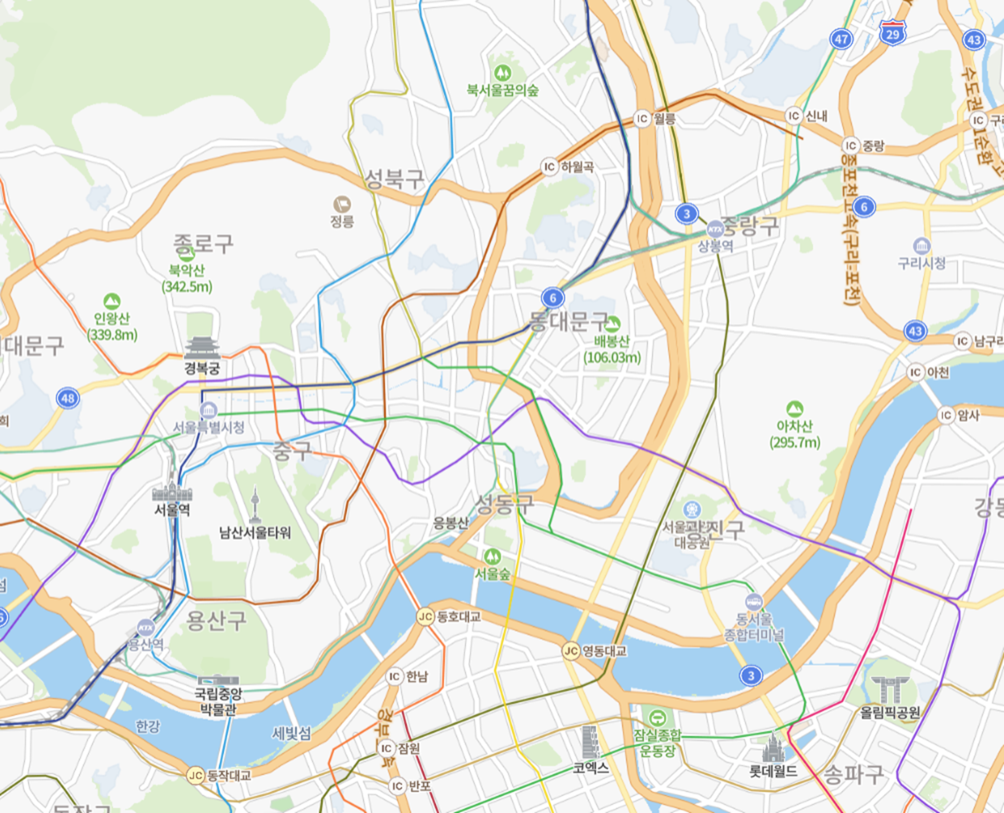







# 앱 실행 화면
미로 찾기
소요시간 30분
#친구는
#30분
#걸림
약속 상대와 나의 출발 위치를 한 눈에
보기 쉽게 아이콘으로 크게 배치하고 지도를 한눈에 보여주어 알기 쉽게 한다
우리가 만날 중간장소
#중간장소
#오히려
#좋아
어플이 찾아낸 중간장소 하이라이트
상대방과 만날 중간장소를 눈에 띄게 형광으로 표시 및 거슬리지 않을 정도의 애니메이션 효과만 추가
소요시간 32분
#내가 고른
#옵션
#그대로
앞에서 선택한 설정 값으로 골라보기
처음에 선택한 옵션을 적용하여 개인의 입맛대로 골라 볼 수 있도록 한다
“광장시장” 에서 만나면 좋을 것 같아요!
미로가 찾은 추천 장소 보러가기

